Slide 1
醫資職涯布局
若要研發一個產品可在三年後大賣
大賣職涯方有前景(公司或個人)
要做什麼產品?
可開發快速
合乎醫療專業且嚴謹的要求
診斷及治療系統須過 FDA!
市場需求廣大，營利模式?
我要如何布局進行?
研發團隊如何撐三年?

Slide 2
FHIR 存取初體驗
存取個人健康紀錄
Patient Health record

Slide 3
F H I R
Fast Healthcare Interoperability Resources
HL7 定義新一代的標準協定
使用 HTTP 傳輸 JSON or XML 資料
使用REST風格
定義一百多類資料規格(resources)
各式健康醫療系統之資訊互通規格
穿戴式生理監測(IoT)、智慧醫療、基因序列精準醫療
Notes:
FHIR全名是Fast Healthcare Interoperability Resources健康資源快速互通目的是促使醫療保健相關的信息可以互通。
FHIR是HL7制定最新一代的標準協定，設計上基於舊的標準，所以吸取了過去所有成功與失敗的經驗而制定。
FHIR不僅可以用作獨立的資料交換標準，而且也可以和現有廣泛使用的標準互通使用
他適用的範圍極為廣泛
也可以適用於多種環境
最重要的是他廣泛的使用REST風格
[?]Introducing HL7 FHIR, https://www.hl7.org/fhir/summary.html.
[?]FHIR Overview, https://www.hl7.org/fhir/overview.html.
[?]FHIR Overview – Developers, https://www.hl7.org/fhir/overview-dev.html.
[?]FHIR Overview – Clinicians, https://www.hl7.org/fhir/overview-clinical.html.

Slide 4
個人健康紀錄系統
Personal health record
https://en.Wikipedia.org/wiki/Personal_health_record
https://baike.baidu.com/item/PHR
https://zh.wikipedia.org/wiki/%E9%9B%BB%E5%AD%90%E5%81%A5%E5%BA%B7%E7%B4%80%E9%8C%84
應用範例
加拿大(HL7 CDA): https://infoway-inforoute.ca/en/
大陸居民健康檔案(CDA)
健康存摺(自訂規格)

Slide 5
個人健康紀錄相關 Resources
Patient: 病人基本資料
Condition:身體、心理、或日常生活狀況
心臟有裝支架、工作壓力大、需安排到院交通…
Observation: 檢查及觀察資訊
體重、血壓、心跳、檢驗值、影像發現等
……

Slide 6
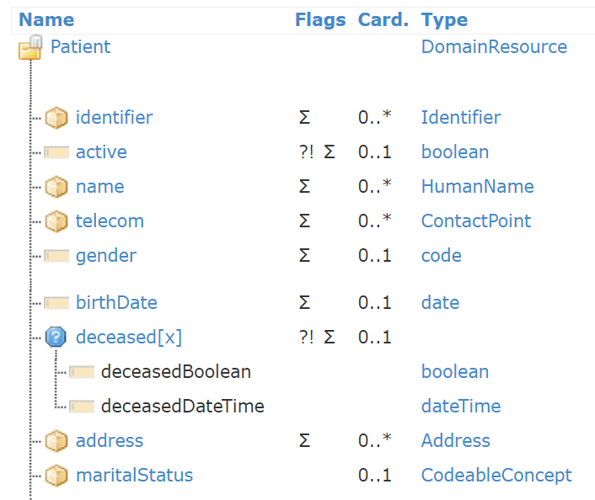
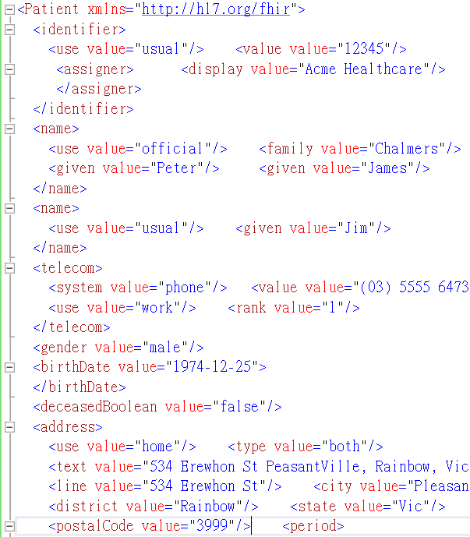
FHIR PATIENT resource example
FHIR 官網節錄

Slide 7
FHIR patient
國際標準
https://www.hl7.org/fhir/patient.html
台灣自訂
https://mos2718.github.io/FHIRspec/Spec/Patient/patient.html
進一步確認我們需要的細部欄位規格，如:
是否放身分證號，放哪裡
中文姓名、電話之基本格式

Slide 8
FHIR JSON 資料增修程式範例
https://github.com/mos2718/JS-FHIR

Slide 9
FHIR condition
國際標準
https://www.hl7.org/fhir/condition.html
台灣自訂
目前無
現行初診評估單範例
https://www.ntuh.gov.tw/OPD/DocLib25/%E9%96%80%E8%A8%BA%E5%88%9D%E8%A8%BA%E7%97%85%E4%BA%BA%E8%A9%95%E4%BC%B0%E8%A1%A8.pdf
需志願者整理各式範例及開發網頁表單
國際上之醫資標準志工
https://www.ihe.net/participate/volunteer_spotlight/

Slide 10
FHIR observation
國際標準
https://www.hl7.org/fhir/observation.html
台灣自訂
https://github.com/mos2718/FHIRspec/tree/master/Spec/Observation
應用情境
居家生理記錄、檢驗及病理、醫學影像發現…
可在健康平台建立相關資料

Slide 11
生理健康資料標準化
現況: 多樣之生理監測規格
European Data Format、MIT ECG、DICOM、HL7 V2….
未來:
FHIR observation

Slide 12
醫資標準在中文地區推展之需求 簡單化
FHIR 中文翻譯
https://github.com/wanghaisheng/fhir-cn/blob/source/README.md
腎臟病 FHIR 範例
https://github.com/chronic-care/sample-data/tree/master/ckd
目前很缺簡單之資料及程式範例
很需要有勇氣與毅力的同學來挑戰

Slide 13
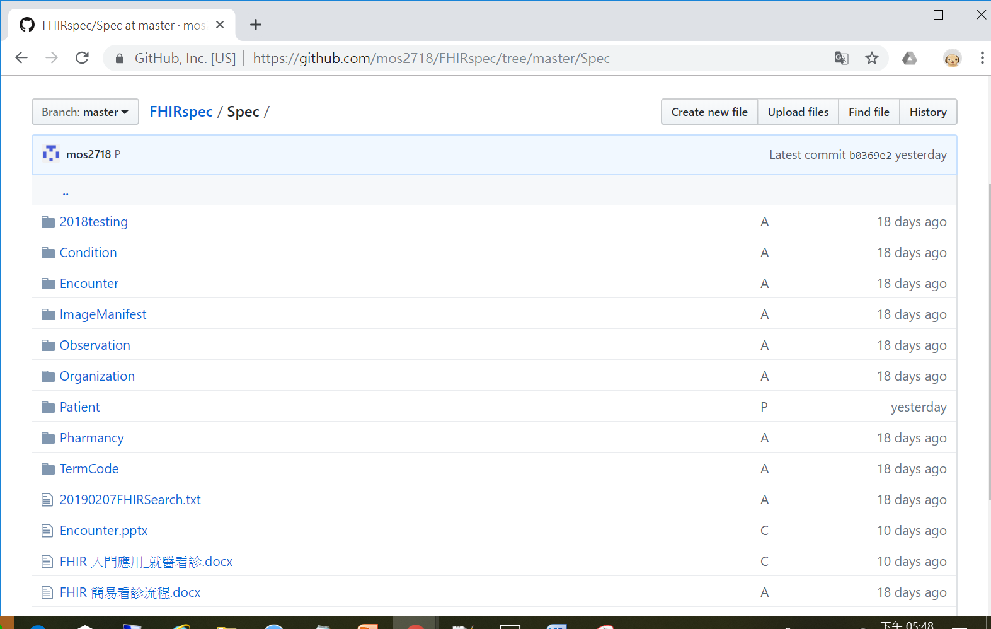
FHIR 中文簡易說明(進行中)
github 連結: https://github.com/mos2718/FHIRspec
範圍龐大，但有許多具潛力應用(須許多人協助)

Slide 14
確立標準
國際標準文件 內容龐大廣泛
一般 IT 人員不易了解
內含許多可選用欄位
可依各地區及國家現況，及專業醫療需求，確立標準細部規範
提供簡易中文說明及範例

